Slide 1

Единая Европа: трудности формирования, успехи и перспективы
Авторы: Юрченко Егор, Рыжов Павел, Крохов Иван, Лепеев Вадим

Slide 2


Истоки идеи единой Европы
Ранние концепции
Проект Аристида Бриана
XVIII–XX вв.: первые идеи «Соединённых Штатов Европы» и интеграции.
1920-е годы: проект Европейского федеративного союза.
Послевоенная необходимость
После Второй мировой войны: мир, сотрудничество и восстановление.

Slide 3

Рождение Европейского Союза: первые шаги
1951: Уголь и Сталь
Постепенное расширение
Европейское объединение угля и стали (Montanunion) — начало интеграции.
От 6 до 27 стран-членов, растущее единство.
1
2
3
1958: Римские договоры
Создание общего рынка и четырёх свобод (товаров, услуг, капитала, передвижения).
Путь от первых соглашений до современного ЕС.

Slide 4
Основные компетенции ЕС
Таможенный союз
Устанавливает правила конкуренции на внутреннем рынке
Денежно-кредитная политика стран еврозоны
Общая торговая политика
Сохранение морских биоресурсов

Slide 5
Структура
Традиционное для государств разделение на законодательные, исполнительные и судебные органы для ЕС нехарактерно. В ЕС функции распределены между различными институтами.
Совет ЕС
Европейская комиссия
Законодательная и исполнительная функции.
Исполнительный орган ЕС.
Европарламент
Суд ЕС
Законодательная власть и демократический надзор.
Судебный орган, толкование права ЕС.

Slide 6
Экономика
Еврозона
Экспорт и импорт
Суммарное ВВП (2010 г.)
20 государств используют единую валюту.
Крупнейший на мировой арене экспортер и импортер товаров и услуг.
14,7 трлн $.
ВВП на душу населения
Крупные компании
7 - 78 тыс. $.
161 из 500 крупнейших компаний мира (по Fortune Global 500 в 2010 г.) зарегистрированы в ЕС.

Slide 7
Внутренний рынок
Отсутствие торговых пошлин, их наличие по отношению к третьим странам
Свобода движения товаров и лиц
Свобода движения услуг и свобода движения капитала
Беспрепятственные переводы, покупка недвижимости и акций
Взаимное признание профессиональных квалификаций
Беспрепятственное перемещение между странами союза в целях проживания, работы и учёбы

Slide 8

Свобода передвижения — основа единой Европы

Slide 9
Трудности и вызовы интеграции
Национальные интересы
1
Сопротивление углублению интеграции и сохранение суверенитета.
Экономические кризисы
2
Кризис еврозоны, государственные долги.
Политические разногласия
3
Роль крупных стран, позиция малых государств.
Современные вызовы
4
Миграционный кризис, пандемия, геополитическая напряжённость.

Slide 10

Успехи единой Европы сегодня
Крупнейший общий рынок
1
ВВП около 15% мирового.
Еврозона
2
20 стран, 340 млн человек, единая валюта.
Шенгенская зона
3
27 стран, отмена пограничного контроля.
Энергетическая трансформация
4
План REPowerEU, переход к зелёной энергетике.

Slide 11
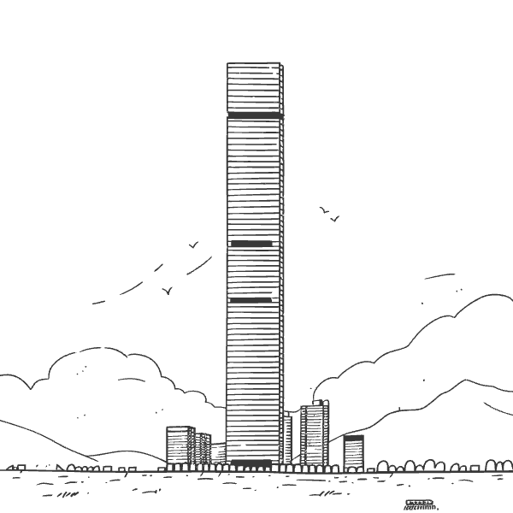
Европейский Союз как глобальный игрок
Мощная политическая система
Европейская комиссия, Совет, Европарламент.
Общая безопасность и оборона
Миссии ОПБО с 2003 года.
Лидерство в инновациях
Борьба с изменением климата, цифровая трансформация.
Поддержка реформ

Slide 12




Перспективы развития единой Европы
Углубление интеграции
Расширение ЕС
Здравоохранение, цифровая экономика, экология.
Переговоры с кандидатами, например, с Турцией.
Сохранение солидарности
Стратегическая автономия
Преодоление внутренних разногласий.
Усиление энергетической независимости.

Slide 13

Европа — союз возможностей и надежд

Slide 14
Заключение: Европа — проект мира и прогресса
Достижение компромиссов
Пространство свободы
Единая Европа — результат многолетних усилий.
Безопасность и процветание для 450 млн человек.
Потенциал и единство
Будущее Европы
Вызовы есть, но стремление к единству сильнее.
Солидарность, инновации, совместное развитие.

Slide 15
Источники информации
Для более глубокого изучения темы Европейского Союза рекомендуем ознакомиться со следующими ресурсами:
Официальный сайт Европейского Союза: Комплексная информация о политике, новостях и институтах ЕС.
Европейский парламент: Новости, документы и деятельность законодательного органа ЕС.
Европейская Комиссия: Информация о работе исполнительного органа ЕС, его инициативах и приоритетах.
Евростат: Доступ к статистическим данным по различным аспектам жизни в Европейском Союзе.
Совет Европейского Союза: Информация о встречах, решениях и роли государств-членов в управлении ЕС.

